Slide 1
Participación Educativa
De la Comunidad

Slide 2
Formas de Participación
De los Familiares
Informativa
Menor probabilidad de conseguir éxito escolar y participación de las familias
Consultiva
Decisiva
Mayor probabilidad de conseguir éxito escolar y participación de las familias
Evaluativa
Educativa

Slide 3
Formas de Participación De los Familiares
Las asambleas y comisiones mixtas son actuaciones que garantizan la participación decisoria y evaluativa.
Decisiva
Lo que importa son los argumentos de las personas y no el cargo que ocupan en la escuela o la comunidad.
El diálogo se basa en el compromiso conjunto de buscar los mejores acuerdos para la educación de los estudiantes
Evaluativa
Grupos Interactivos
Biblioteca Tutorizada
Formación de Familiares
Educativa

Slide 4
Participación Educativa
De la Comunidad
Comisiones Mixtas
Comisión Gestora
Profesores
Familiares
Miembros de la
Comunidad
Autonomía y capacidad de decisión
Equipo de gestión de la escuela
Representantes de cada comisión mixta
Confirman las decisiones y sancionan junto con el consejo escolar

Slide 5
Comisiones Mixtas
Para formar las Comisiones Mixtas es importante:
Establecer prioridades
Valorizar todas las comisiones
Dar autonomía a la comisiones
Formar grupos heterogéneos
Considerar la disponibilidad de los participantes
Hacer buen uso del tiempo
Promover el diálogo igualitario
Garantizar la pluralidad de voces
Valorizar a los alumnos
Creer en el potencial de las familias

Slide 6
Ejemplos
Comisión de Aprendizaje
Comisión de Voluntariado
Comisión de Infraestructura
Comisión de Relaciones
Comisión de Relaciones Familia/Escuela
Comisión de Reivindicaciones
Comisión de Biblioteca
Comisión de Convivencia

Slide 7
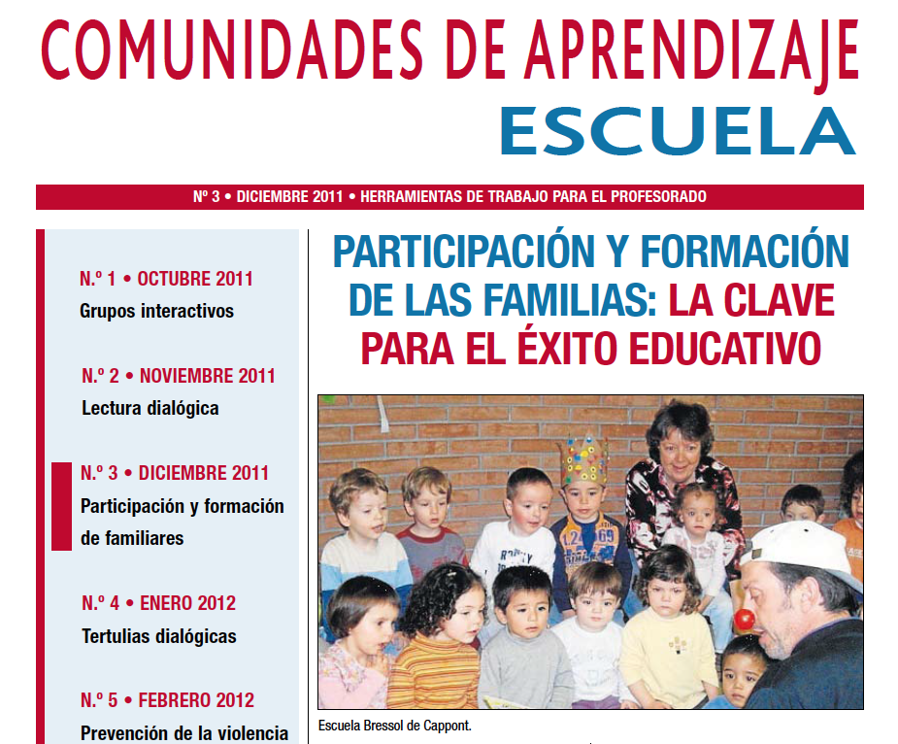
Extractos de artículo
Participación Y Formación De Las Familias: La Clave Para El Éxito Educativo Sueños Compartidos,
Resultados Obtenidos

Slide 8
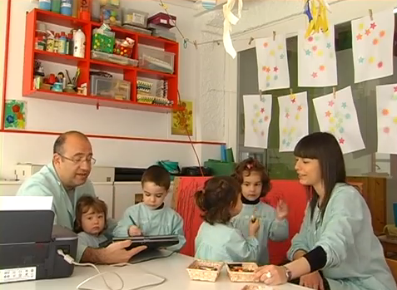
Extractos
La "Escola Bressol Municipal Cappont de Lleida" es un centro educativo Infantil con tres salones, los cuales cuentan con 47 alumnos cada uno, sus familias y seis docentes.
Decidimos hacer la transformación para comunidad de aprendizaje en febrero de 2004.
El motivo que nos llevo a tomar esta decisión fue la firme convicción de que la educación es un proceso compartido por todos los miembros de la comunidad.
Nuestro objetivo era, y es, potencializar al máximo el aprendizaje y las experiencias de los niños y niñas de la escuela.

Slide 9
Extractos
Y todo esto, para qué? El impacto que evidenciamos, desde que somos Comunidad de Aprendizaje, sobre a calidad del centro educacional, de sus aprendizajes, de los servicios que ofrecemos, de las instalaciones, pero principalmente, del clima y del ambiente con las familias, fue aumentando cada día. A través del intercambio que acontece en la vida de la Comunidad de Aprendizaje, notamos que se generaron cambios significativos en nuestra escuela:
- Aprendimos a dar valor a los argumentos, no importa quien este argumentando.
- Hay una mayor participación y de mejor calidad.
- Se genera una democratización de los espacios escolares y del entorno.
- Aumenta el conocimiento y reconocimiento del otro, de los otros, a través de las relaciones establecidas en las comisiones mixtas.
- Aumentan las expectativas en relación con los aprendizajes de los alumnos y la participación de las familias.
- Se cambia la cultura de la queja por una cultura de transformación.

Slide 10
www.comunidaddeaprendizaje.com.es

